Slide 1

خانه متلب
Matlabhome.ir
09190090258
Matlab_net@yahoo.com

Slide 2
بدلیل مخاطب چندین هزار نفری روزانه خانه متلب، پاسخگویی به سوالات علمی یا مشاورهای علمی از طریق ایمیل یا تلفن غیر ممکن میباشد.
شماره تلفن و ایمیل درج شده فقط برای سفارش پروژه و یا تدریس خصوصی و دوره های آموزشی میباشد.

Slide 3
انجام مدل سازی ریاضی در تمام زمینه های بهینه سازی
حل تمام مدل های بهینه سازی تک هدفه و چند هدفه
با تمام الگوریتم های بهینه سازی و روش های دقیق
با روش اصلاح بهینه جواب برای ارضا محدودیت ها
این روش مورد تایید ترین روش برای ارضا محدودیتها است
که فقط در خانه متلب چنین روشی در ایران ارائه میشود.
به همراه تنظیم پارامتر تاگوچی و فیلم آموزشی

Slide 4
خانه متلب
بزرگترین و بهترین مرکز
بهینه سازی
با تمام روش ها و نرم افزار ها
( به صورت تضمینی)

Slide 5
انجام پروژه
+فیلم آموزشی
+آموزش حضوری

Slide 6
داده کاوی
منطق فازی
شبکه های عصبی
و...

Slide 7
مهندسی صنایع
مالی، مدیریت
برق، کامپیوتر و هوش مصنوعی
عمران، مکانیک
و...

Slide 8
این محصول فقط برای استفاده شمای خریدار میباشد هرگونه انتشار این محصول از نظر شرعی و قانونی صحیح نمیباشد و خانه متلب علاوه بر راضی نبودن از نظر حق الناس با خاطیان از طریق مجاری قانونی بشدت برخورد خواهد کرد.

Slide 9
الگوریتم بهینه سازی ازدحام ذرات
اتParticle Swarm Optimization
PSO
مدرس : شهاب پورصفری

Slide 10
الگوریتم بهینه سازی ذرات اولین بار توسط Russell EberhartوJames Kennedy در سال 1995 در این مقاله ارائه شد:
Kennedy, J. and Eberhart, R., “Particle Swarm Optimization,” Proceedings of the IEEE International Conference on Neural Networks, Perth, Australia 1995, pp. 1942-1945.

Slide 11
اين الگوريتم از يك سو به حيات مصنوعي خصوصا تئوري هاي گروهي و از سوي ديگر به الگوريتم هاي پردازش تكاملي و به طور خاص به استراتژي تكاملي مرتبط است كه از رفتار دسته جمعي ماهي ها یا پرندگان براي يافتن غذا الهام مي گيرد. گروهي از پرندگان یا ماهي ها در يك فضاي تصادفي دنبال غذا مي گردند و تنها يك تكه غذا وجود دارد و هيچ يك از پرندگان از محل غذا اطلاعي ندارد و فقط فاصله خود تا غذا را مي داند. يكي از بهترين استراتژي ها دنبال كردن پرنده اي مي باشد كه به غذا نزديك تر است.

Slide 12
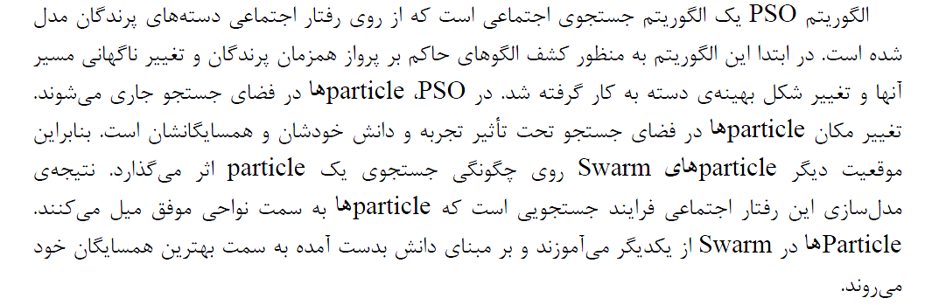

Slide 13
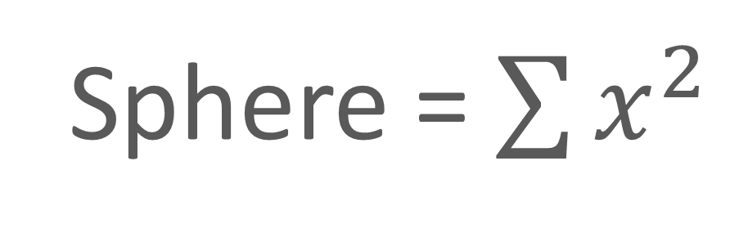
Sphere = $\sum{x^{2}}$
ذره ( پرنده) |  |  |  |  | برازندگی
1.2 | 0.5 | 6.3 | -5 |  | 66.38

Slide 14
پارامتر های اولیه
nvar=5; % Number of Variables
lb=-10*ones(1,nvar); % Lower Bound
ub= 10*ones(1,nvar); % Upper Bound
lb.v=-0.8; % Lower Bound of Velocity
ub.v= 0.8; % Upper Bound of Velocity

Slide 15
W=1; % Inertia Weight
W_RF=0.99; % Inertia Weight Reduction factor
C1=2; % Personal Best Learning Coefficient
C2=2; % Global Best Learning Coefficient
Npar=100; % Population Size
Maxiter=1000; % Max Iteration

Slide 16
ویژگی های یک ذره
موقعیت
سرعت
کیفیت
بهترین تجربه ذره

Slide 17
بهترین تجربه ذره
 | sol1 | sol2
iter1 | 100 | 90
iter2 | 90 | 35
iter3 | 95 | 25
iter4 | 92 | 25
iter5 | 89 | 25
iter6 | 87 | 25
iter7 | 80 | 25
iter8 | 85 | 35
iter9 | 84 | 30
iter10 | 84 | 29

Slide 18
بهترین تجربه ذره
 | sol1 | sol2
iter1 | 100 | 90
iter2 | 90 | 35
iter3 | 95 | 25
iter4 | 92 | 25
iter5 | 89 | 25
iter6 | 87 | 25
iter7 | 80 | 25
iter8 | 85 | 35
iter9 | 84 | 30
iter10 | 84 | 29

Slide 19
جمعیت اولیه به صورت تصادفی
موقعیت
بین حد پایین و بالا
سرعت
صفر در نظر گرفته میشود
کیفیت
محاسبه میشود
بهترین تجربه ذره = ذره

Slide 20


Slide 21
شروع حلقه اصلی

Slide 22
به ازای هر ذره خواهیم داشت
گفتیم که هر ذره تمایل دارد به سمت هدفی حرکت کند

Slide 23



Slide 24
چه عامل هایی بر این سرعت تاثیر دارند؟
1- موقعیت قدیم
2- فاصله اش تا بهترین تجربه شخصیش
3- فاصله اش تا بهترین تجربه کل

Slide 25
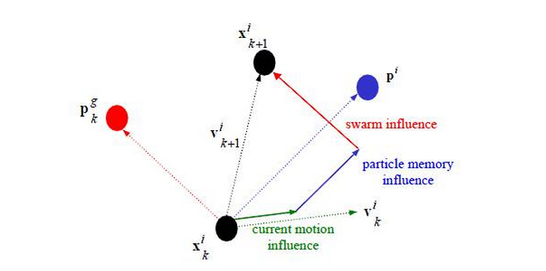

Slide 26
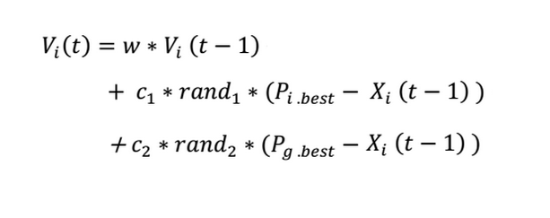

Slide 27
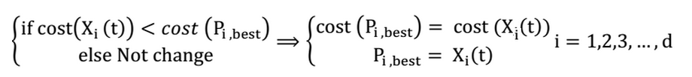
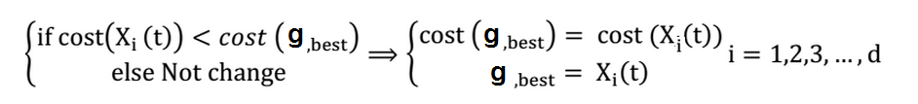

Slide 28
پایان یک دور از حلقه اصلی

Slide 29
تا زمان برقراری شرط توقف این فرایند ادامه پیدا میکند
شرط های توقف
تعداد تکرار
زمان
عدم بهبود
همگرایی جوابها

Slide 30
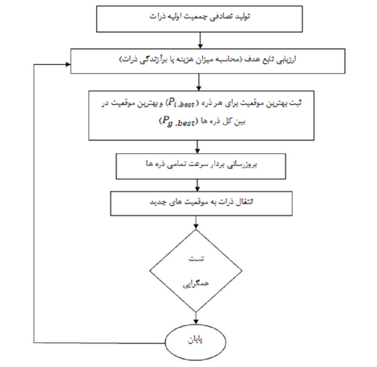

Slide 31
پایان

